Slide 1
Автоматизация процесса инвентаризации с помощью штрих-кодирования
ТОО «Аксиома А»
г.Астана, ул Таха Хусейна 9, БЦ "Каспий" офис 308
тел:8 /7172/ 45 76 45, 57 05 03

Slide 2
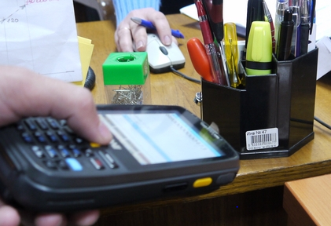
Что такое инвентаризация?
Инвентаризация основных средств и инвентаризационная опись ТМЦ (товарно-материальных ценностей) проводится регулярно, при решении самых разнообразных задач. Так, инвентаризация может быть плановой и внеплановой, выборочной, полной или сплошной.
На основе программно-аппаратного комплекса "Инвентаризация" мы предлагаем полнофункциональное готовое решение для автоматизации процессов при проведении инвентаризации на любых предприятиях.
ТОО «Аксиома А»
тел:8 /7172/ 45 76 45, 57 05 03

Slide 3
С нашим решением для автоматизации инвентаризации Вы получите возможность
Повысить точность и достоверность учета основных средств;
Повысить уровень контроля сохранности, местонахождения и перемещения каждой учётной единицы;
Уменьшить вероятность краж и злоупотреблений;
Своевременно выявлять естественные потери;
Проводить актуальную техническую модернизацию своих отдельных подразделений.
ТОО «Аксиома А»
тел:8 /7172/ 45 76 45, 57 05 03

Slide 4
Оборудование:
ТОО «Аксиома А»
тел:8 /7172/ 45 76 45, 57 05 03

Slide 5
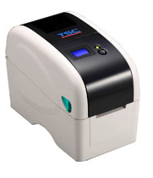
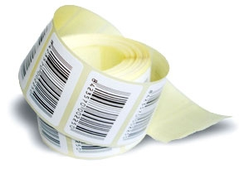
Как это работает?
1. В информационной базе создается и присваивается ОС идентификационные номера, которые потом отображаются в штрих-коде
2. Распечатывается штрих-код на специальном принтере, который потом клеится непосредственно на поверхность подлежащих учету ОС
ТОО «Аксиома А»
тел:8 /7172/ 45 76 45, 57 05 03

Slide 6
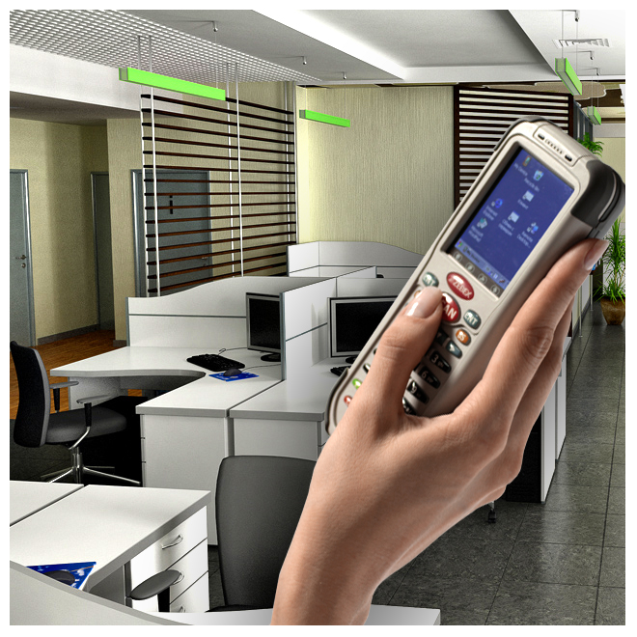
Как это работает?
3. При проведении ревизий, инвентаризаций с помощью терминала сбора данных происходит считывание номера, который присваивался в базе
ТОО «Аксиома А»
тел:8 /7172/ 45 76 45, 57 05 03

Slide 7
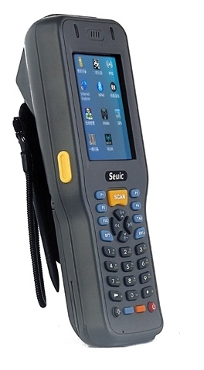
Перемещение продуктов питания между складами
4. Полученные данные вносятся в информационную базу
при помощи специального оборудования автоматически
ТОО «Аксиома А»
тел:8 /7172/ 45 76 45, 57 05 03

Slide 8
Как это работает?
5. Происходит процесс сверки полученных данных с информацией в базе в ходе которого можно определить недостачу или излишки основных средств
ТОО «Аксиома А»
тел:8 /7172/ 45 76 45, 57 05 03

Slide 9
Преимущества применения штрихкодирования при инвентаризации:
сокращение временных издержек на проведение инвентаризации;
минимизация трудовых затрат;
уменьшение вероятности несанкционированного исчезновения имущества;
избавление от неточностей при приеме или выбытии основных средств;
выявление прямых злоупотреблений материально ответственных лиц;
обеспечение контроля за составом, местонахождением и перемещением объектов имущества.
ТОО «Аксиома А»
тел:8 /7172/ 45 76 45, 57 05 03

Slide 10
СПАСИБО ЗА ВНИМАНИЕ!!! 2015 год.
ТОО «Аксиома А»
г.Астана, ул Таха Хусейна 9, БЦ "Каспий" офис 308
тел:8 /7172/ 45 76 45, 57 05 03

